Slide 1






第八节
第九章
多元函数的极值及其求法
一、多元函数的极值
二、最值应用问题
三、条件极值
机动 目录 上页 下页 返回 结束

Slide 2
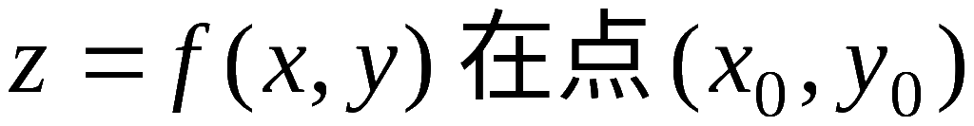
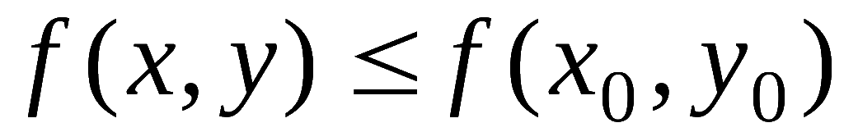
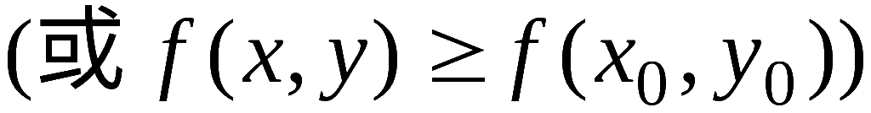
一、 多元函数的极值
定义: 若函数
的某邻域内有
则称函数在该点取得极大值(极小值).
极大值和极小值
统称为极值,
使函数取得极值的点称为极值点.

Slide 3
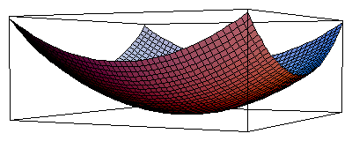
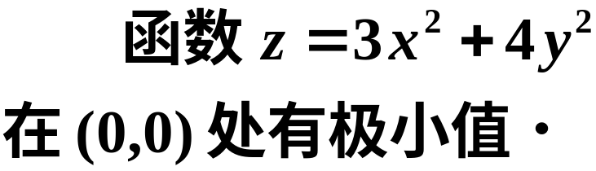
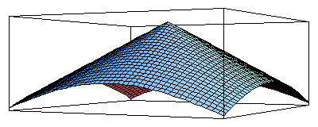
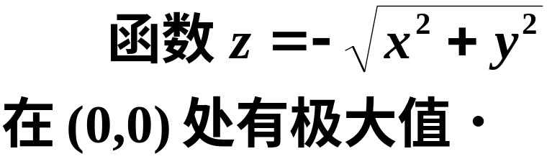
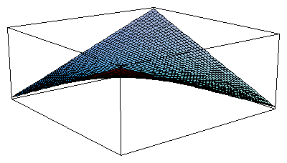
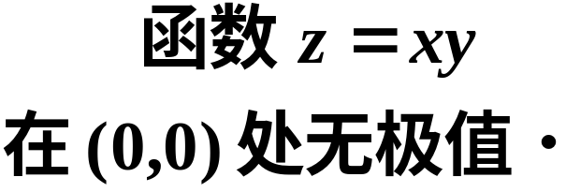
(1)
(2)
(3)

Slide 4

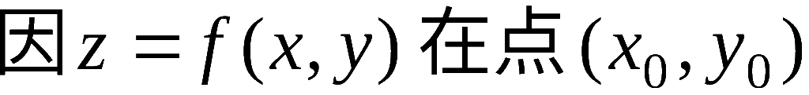
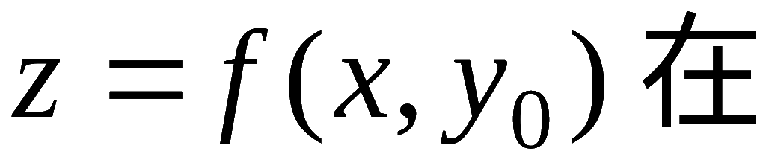
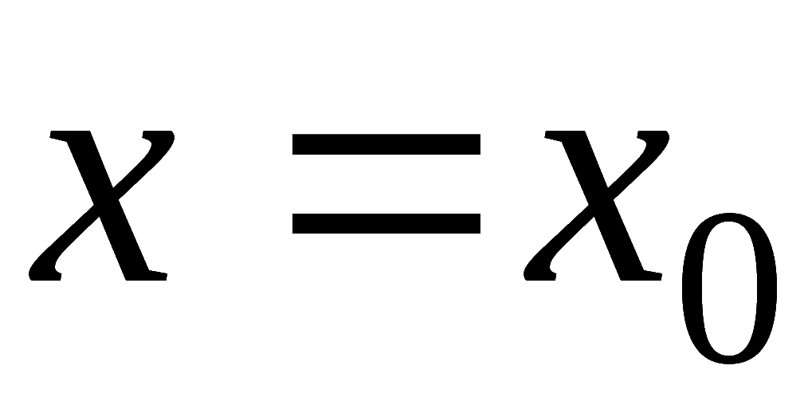
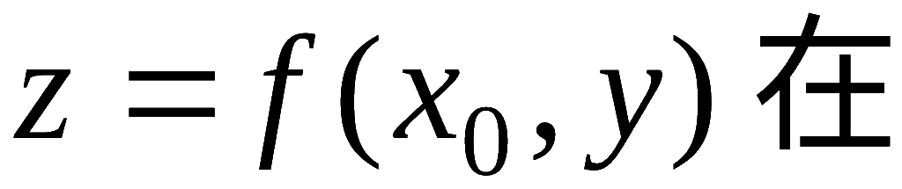
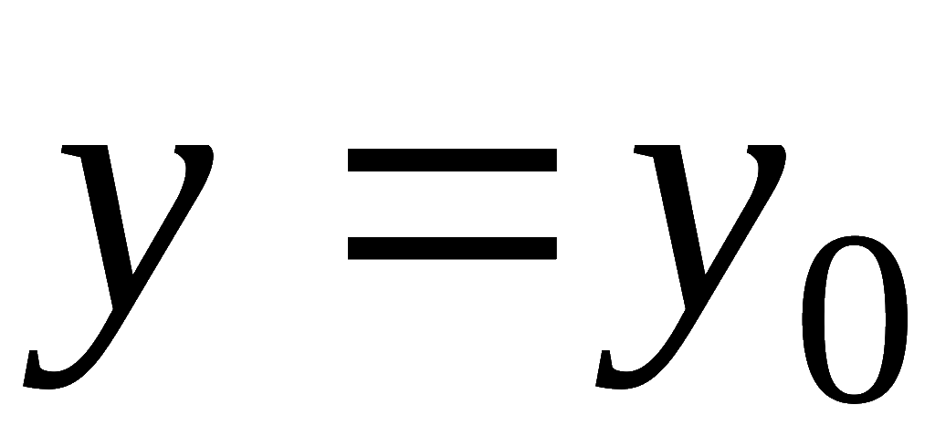
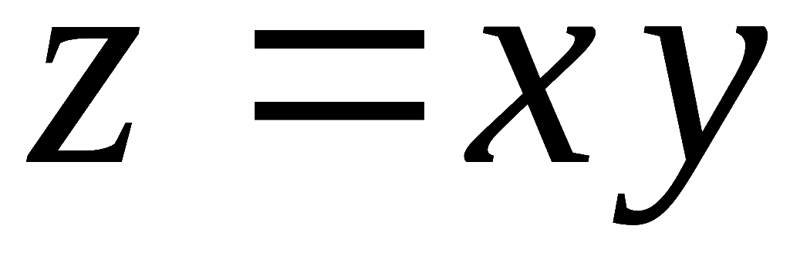
定理1 (必要条件)
函数
存在
偏导数,
且在该点取得极值 ,
则有
证:
取得极值 ,
故
取得极值
取得极值
据一元函数极值的必要条件可知定理结论成立.
说明: 使偏导数都为 0 的点称为驻点 .
但驻点不一定是极值点.
例如,
有驻点( 0, 0 ),
但在该点不取极值.
机动 目录 上页 下页 返回 结束

Slide 5

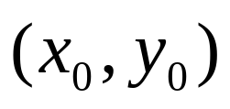

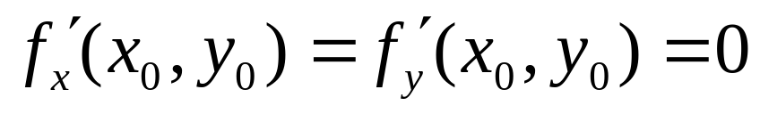
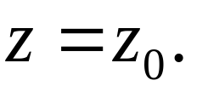
下面看看函数极值的几何意义
设函数
在点
处可微且取
极值, 则相应的曲面
在点
处的切平面方程为
由可微函数取极值的必要条件：
故切平面方程实际为
此时, 切平面平行于 xOy 平面.

Slide 6
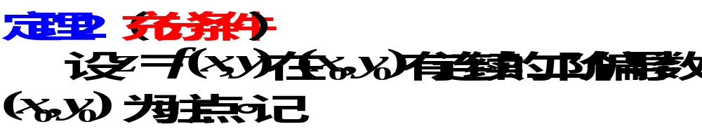
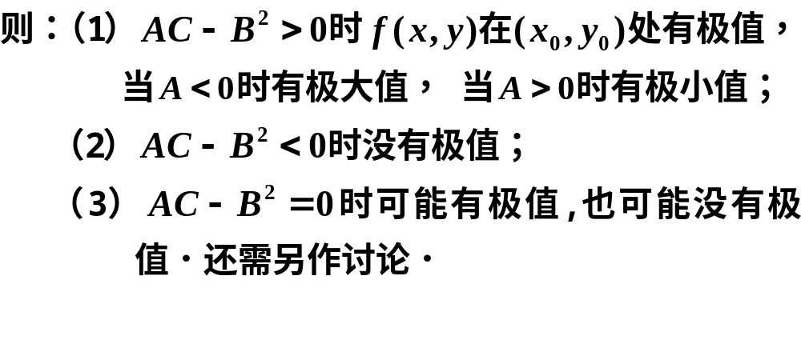
问题：如何判定一个驻点是否为极值点？
5/20

Slide 7
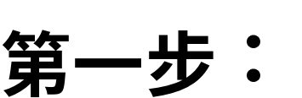
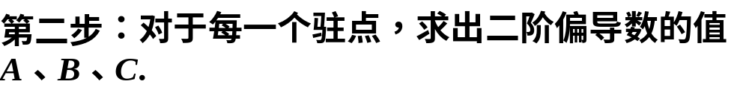
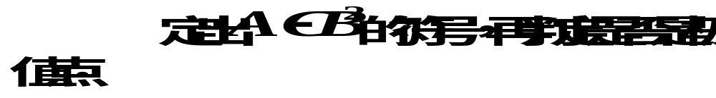
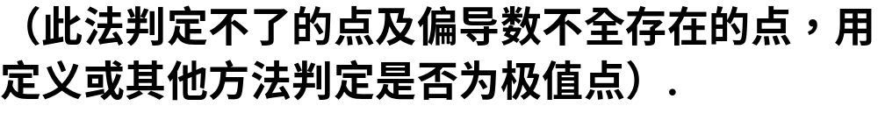

Slide 8
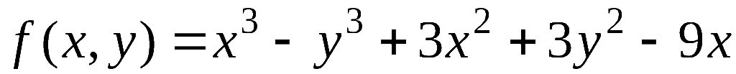
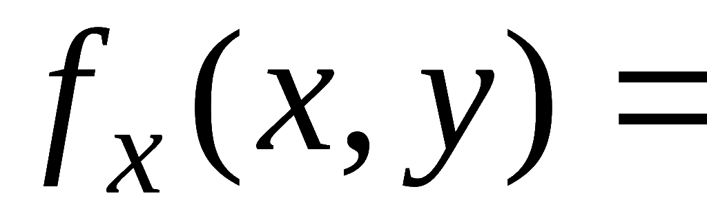
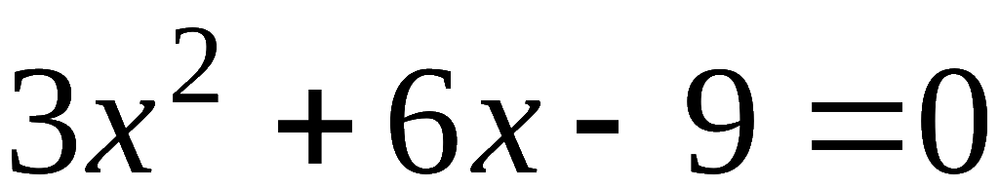
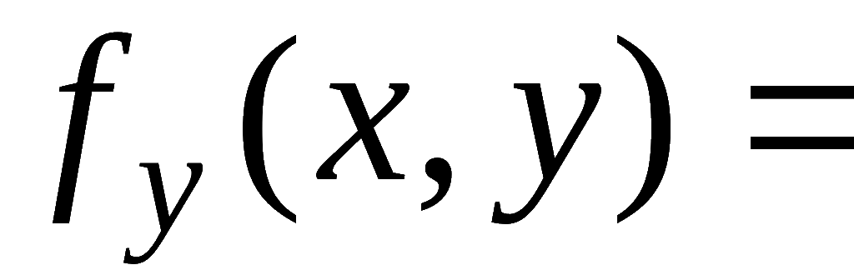
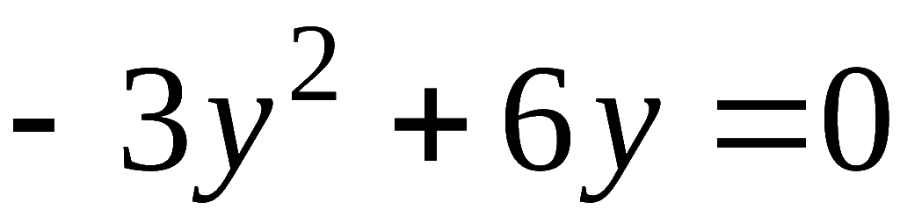


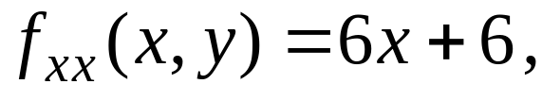
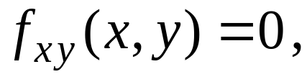
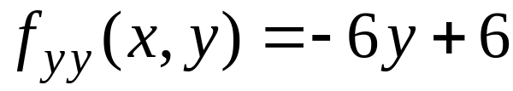

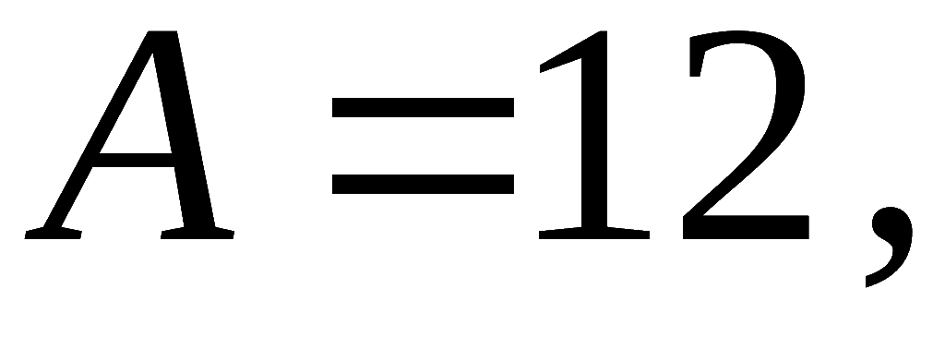
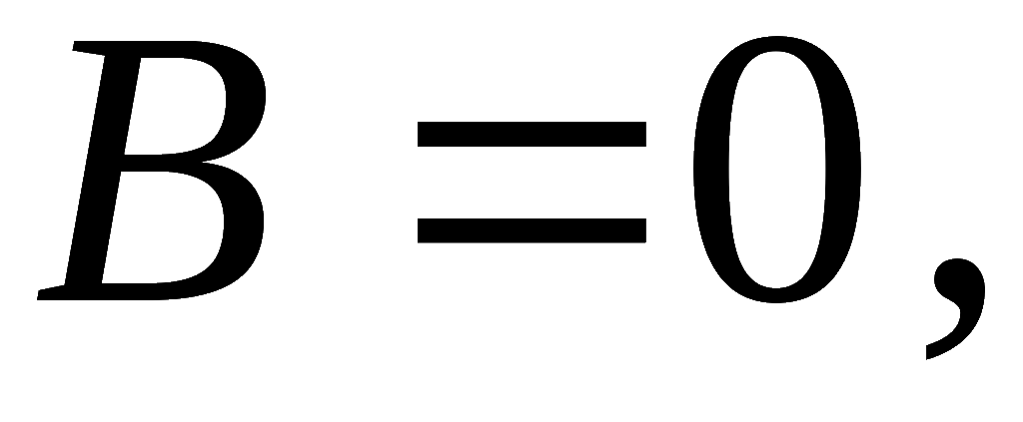
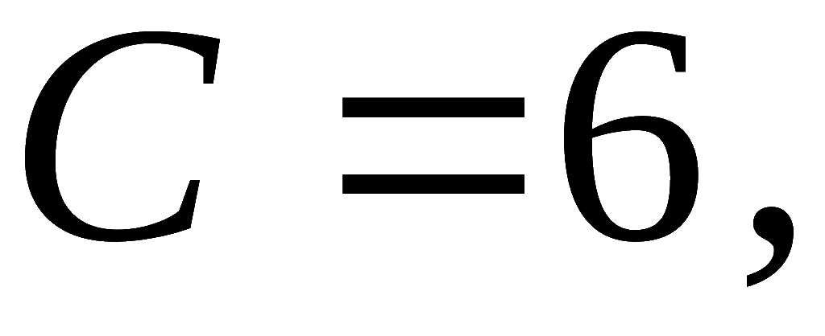
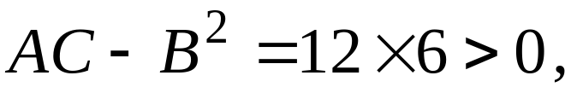

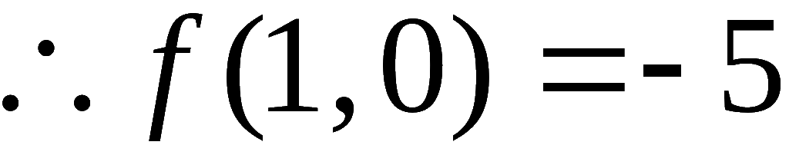
例1.
求函数
的极值.
解: 第一步 求驻点.
解方程组
得驻点: (1, 0) , (1, 2) , (–3, 0) , (–3, 2) .
第二步 判别.
求二阶偏导数
在点(1,0) 处
为极小值;
机动 目录 上页 下页 返回 结束

Slide 9
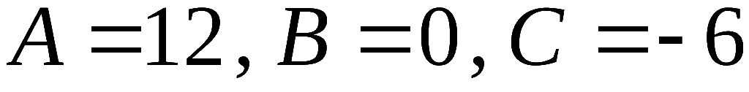
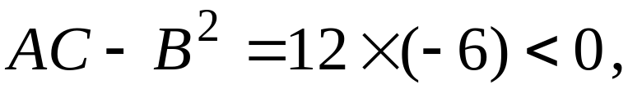
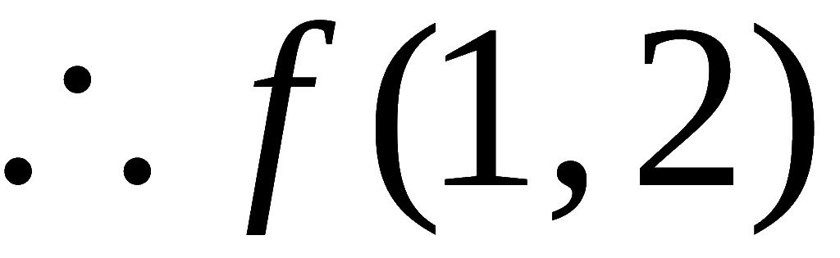
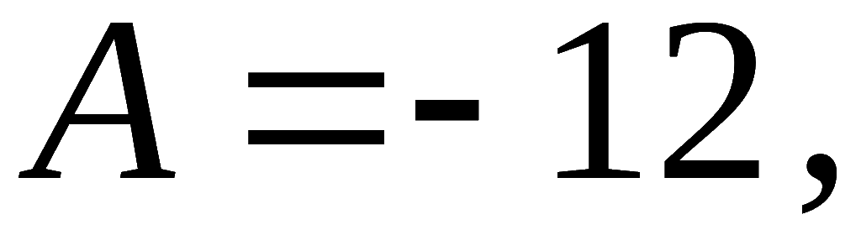
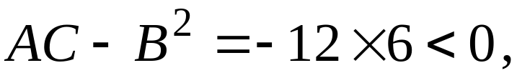
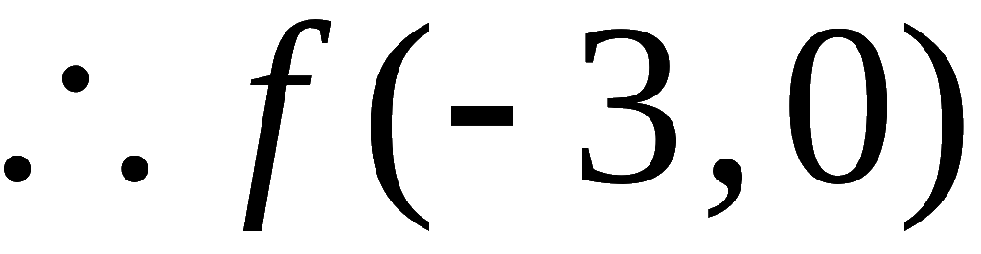
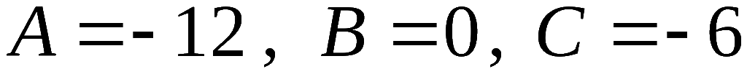
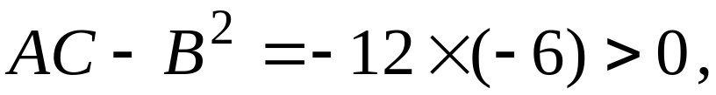

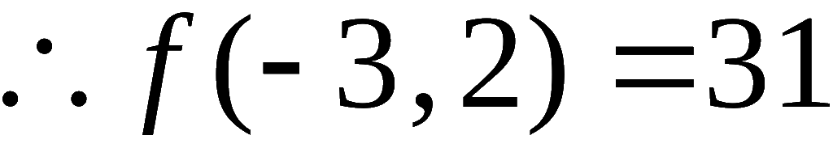
在点(1,2) 处
不是极值;
在点(−3,0) 处
不是极值;
在点(−3,2) 处
为极大值.
机动 目录 上页 下页 返回 结束

Slide 10
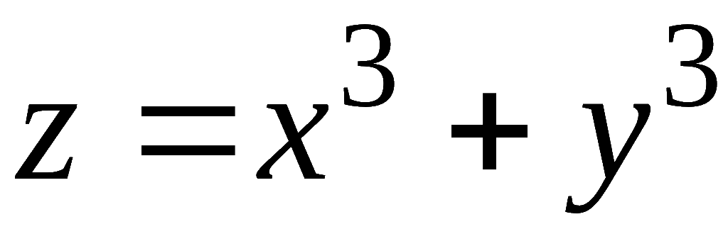
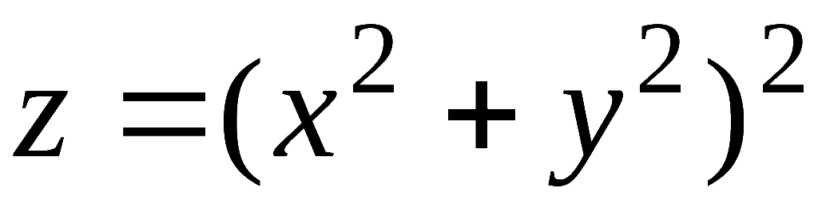
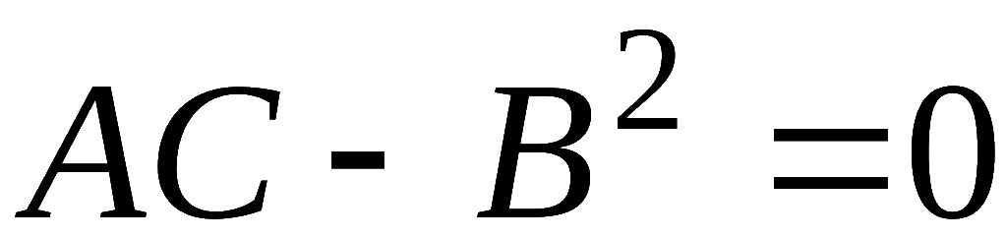

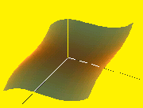







例2.讨论函数
及
在点(0,0)
是否取得极值.
解: 显然 (0,0) 都是它们的驻点 ,
并且在 (0,0) 都有
在(0,0)点邻域内的取值
正
可能为
负
, 因此 z(0,0) 不是极值.
0
因此
为极小值.
机动 目录 上页 下页 返回 结束

Slide 11


二、最值应用问题
依据
函数 f 在闭域上连续
函数 f 在闭域上可达到最值
驻点
最值可疑点
边界上的最值点
特别, 当区域内部最值存在, 且只有一个极值点P 时,
为最小 值
为极小 值
(大)
(大)
机动 目录 上页 下页 返回 结束

Slide 12













例3.
某厂要用铁板做一个体积为2
的有盖长方体水
问当长、宽、高各取怎样的尺寸时, 才能使用料最省?
解: 设水箱长,宽分别为 x , y m ,则高为
则水箱所用材料的面积为
令
得驻点
根据实际问题可知最小值在定义域内应存在,
因此可
断定此唯一驻点就是最小值点.
即当长、宽均为
高为
时, 水箱所用材料最省.
机动 目录 上页 下页 返回 结束

Slide 13









例4. 有一宽为 24cm 的长方形铁板 ,
把它折起来做成
一个断面为等腰梯形的水槽,
问怎样折法才能使断面面
积最大.
解: 设折起来的边长为 x cm,
倾角为α ,
则断面面积
为
x
24
机动 目录 上页 下页 返回 结束

Slide 14












令
解得:
由题意知,最大值在定义域D 内达到,
而在域D 内只有
一个驻点,
故此点即为所求.
机动 目录 上页 下页 返回 结束

Slide 15



三、条件极值
无条件极值:
对自变量只有定义域限制
极值问题
条 件 极 值 :
对自变量除定义域限制外,
还有其它条件限制
条件极值的求法:
方法1 代入法.
例如 ,
转化
求一元函数
的无条件极值问题
机动 目录 上页 下页 返回 结束

Slide 16












例
现需用钢板制造容积为 2 m³ 的有盖的长方体
水箱, 问当长、宽、高各为多少时用料最省？
解
设长方体的长、宽、高分别为
则问题归结为下列有条件极值问题：
由约束条件
得
代入目标函数中,
使问题转化为下列无条件极值问题：

Slide 17




唯一的驻点
令
故当水箱的长、宽、高均为
时, 用料最省.
就是已经讲 过的方法.

Slide 18








方法2 拉格朗日乘数法.
例如,
如方法 1 所述 ,
设
可确定隐函数
则问题等价于一元函数
的极值问题,
故
极值点必满足
故有
记
机动 目录 上页 下页 返回 结束

Slide 19






极值点必满足
引入辅助函数
则极值点满足:
辅助函数F 称为拉格朗日( Lagrange )函数.
利用拉格
朗日函数求极值的方法称为拉格朗日乘数法.
机动 目录 上页 下页 返回 结束

Slide 20








推广
拉格朗日乘数法可推广到多个自变量和多个约束条件的情形.
例如, 求函数
在条件
下的极值.
设
解方程组
可得到条件极值的可疑点 .
机动 目录 上页 下页 返回 结束

Slide 21











例5.
要设计一个容量为
的长方体开口水箱, 试问
水箱长、宽、高等于多少时所用材料最省？
解: 设 x , y , z 分别表示长、宽、高,
则问题为求x , y ,
z 使在条件
下水箱表面积
最小.
令
解方程组
机动 目录 上页 下页 返回 结束

Slide 22



得唯一驻点
由题意可知合理的设计是存在的,
因此 , 当高为
长、宽为高的 2 倍时，所用材料最省.
机动 目录 上页 下页 返回 结束

Slide 23


内容小结
1. 函数的极值问题
第一步 利用必要条件在定义域内找驻点.
如对二元函数
即解方程组
第二步 利用充分条件 判别驻点是否为极值点 .
2. 函数的条件极值问题
(1) 简单问题用代入法
(2) 一般问题用拉格朗日乘数法
机动 目录 上页 下页 返回 结束

Slide 24


3. 函数的最值问题
如求二元函数
在条件
下的极值,
设拉格朗日函数
解方程组
求驻点 .
第一步 找目标函数, 确定定义域 ( 及约束条件)
第二步 判别
• 比较驻点及边界点上函数值的大小
• 根据问题的实际意义确定最值
机动 目录 上页 下页 返回 结束

Slide 25
作业 (无条件极值)
P121 2，3, 8
习题课 目录 上页 下页 返回 结束

Slide 26
作业 （条件极值）
P121 习题9-8
5, 10
总习题九
1、2、5、6（1）、9
11、12、14、16、17

